Slide 1
やったこと
進捗報告 岩瀬拓哉 2018/10/29(月)
目的 複数解探索可能な多点探索アルゴリズムの構築 (Niching method)
やったこと
NRBAの改良
探索空間の端に解が留まってしまう問題
局所探索の頻度増加
アルゴリズムの並列化
約7,8時間（30シード分）➡ 約1時間半
Notes:
ここでアニメーション

Slide 2
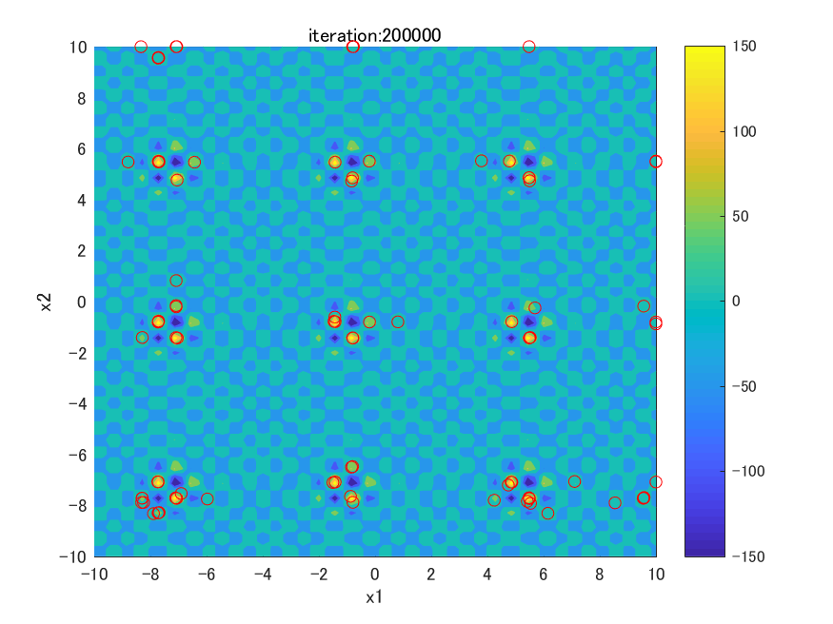
解の分布(修正前)
結果
いずれかの円の領域にランダム解生成
: 個体
Notes:
アニメ

Slide 3

解の分布(修正後)

Slide 4
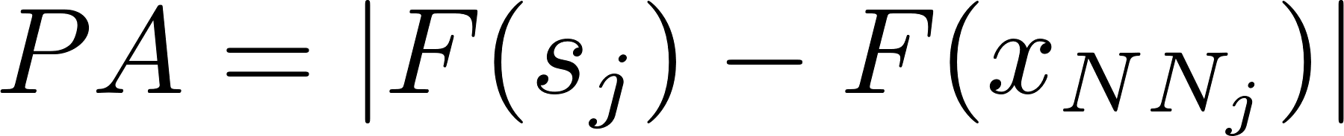
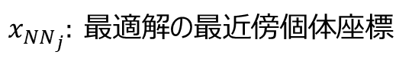
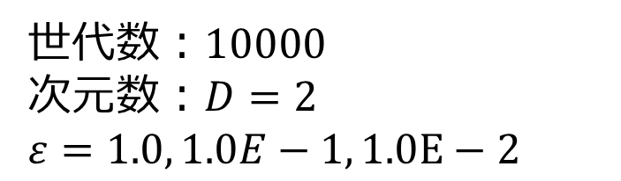
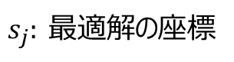
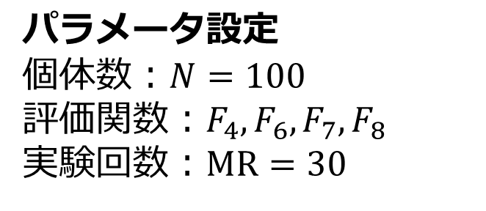
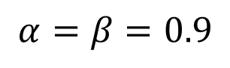
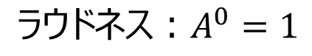
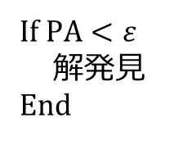
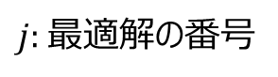
BA vs NRBA
実験
評価尺度
多峰性関数の最大化問題における，全最適解を探索するアルゴリズムの性能比較
$s_{j}: 最適解の$座標
$x_{{NN}_{j}}: 最適解の最近傍個体$座標
$j:$最適解の番号
If $PA<ε$
解発見
End
パラメータ設定 個体数：$N=100$ 評価関数：${F_{4}, F}_{6},{F_{7}, F}_{8}$ 実験回数：$MR=30$
世代数：$10000$
次元数：$D=2$
$$ε=1.0, 1.0E−1, 1.0E−2$$
$$ラウドネス：A^{0}=1$$
$$α=β=0.9$$

Slide 5
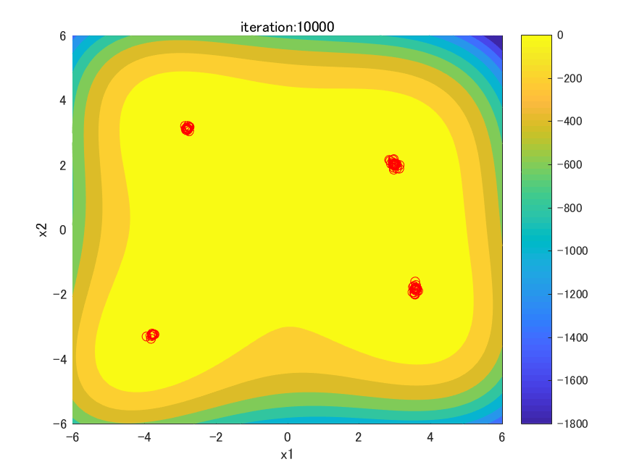
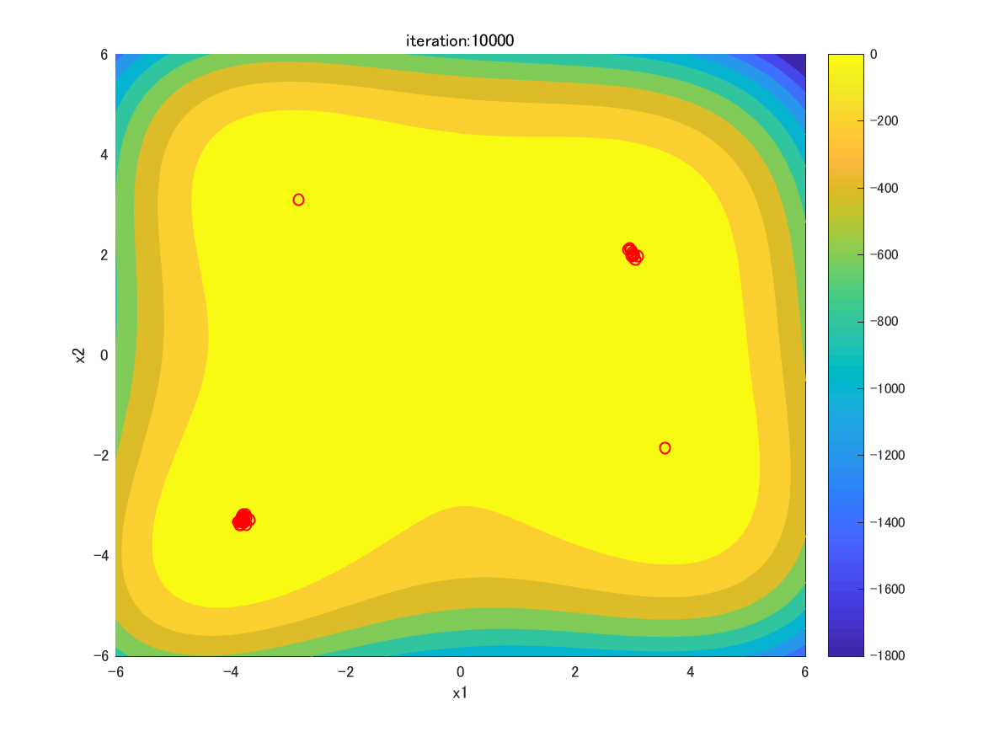
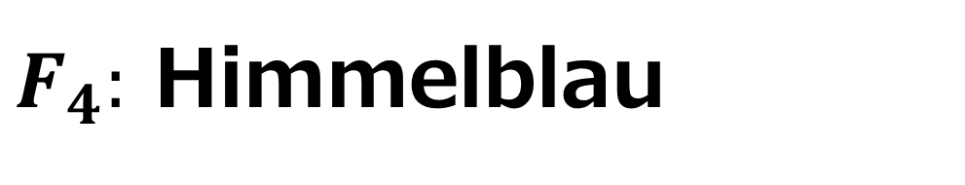
$F_{4}:$ Himmelblau
実験
BA
NRBA

Slide 6
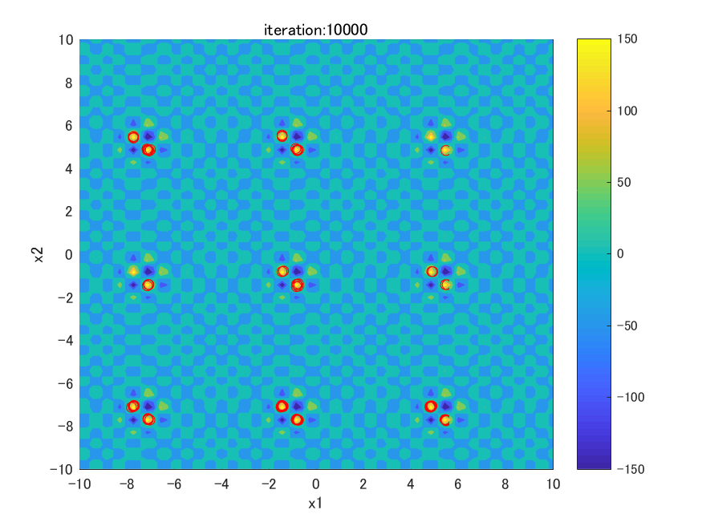
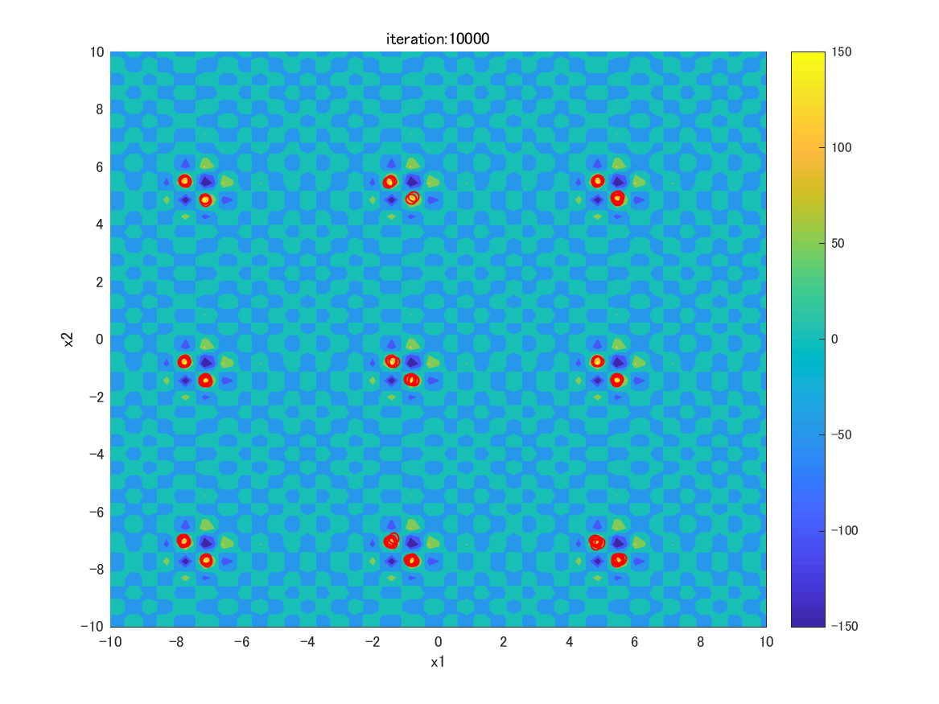
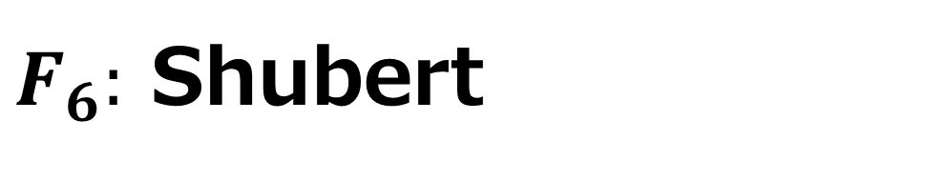
$F_{6}:$ Shubert
実験
BA
NRBA

Slide 7
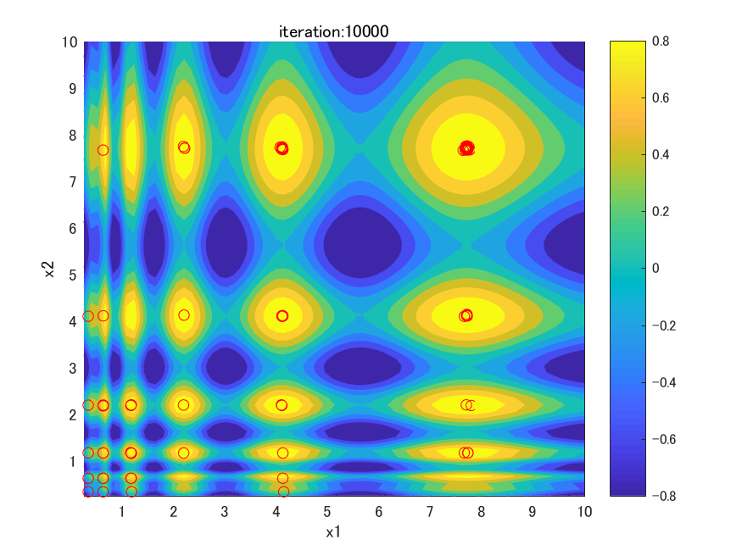
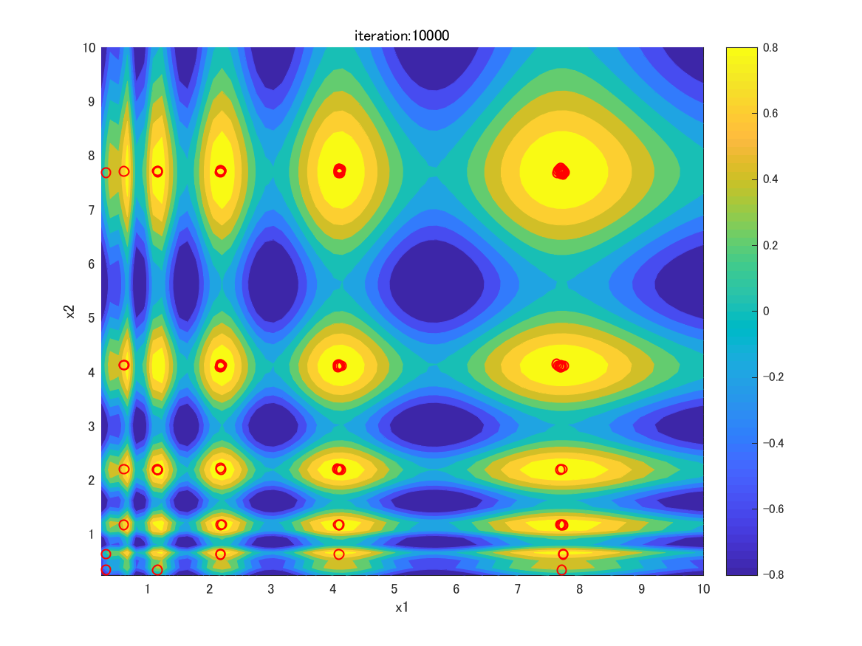
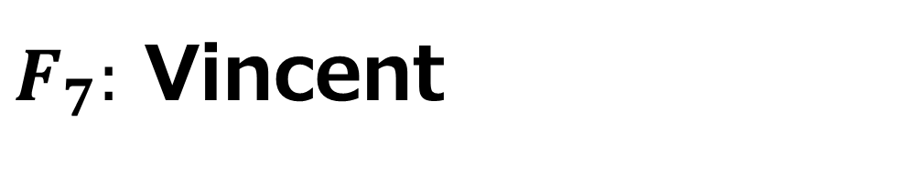
$F_{7}:$ Vincent
実験
BA
NRBA

Slide 8
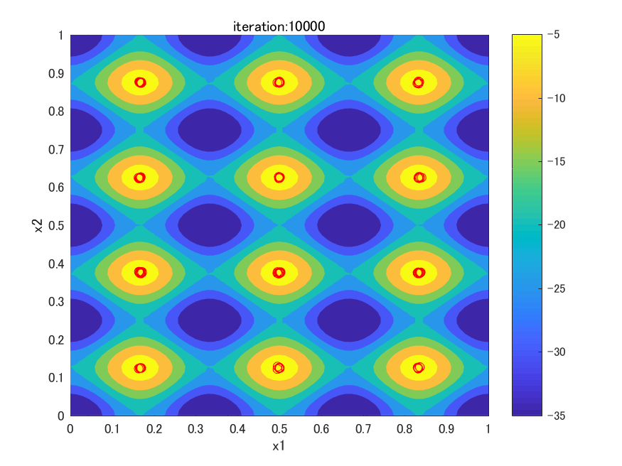
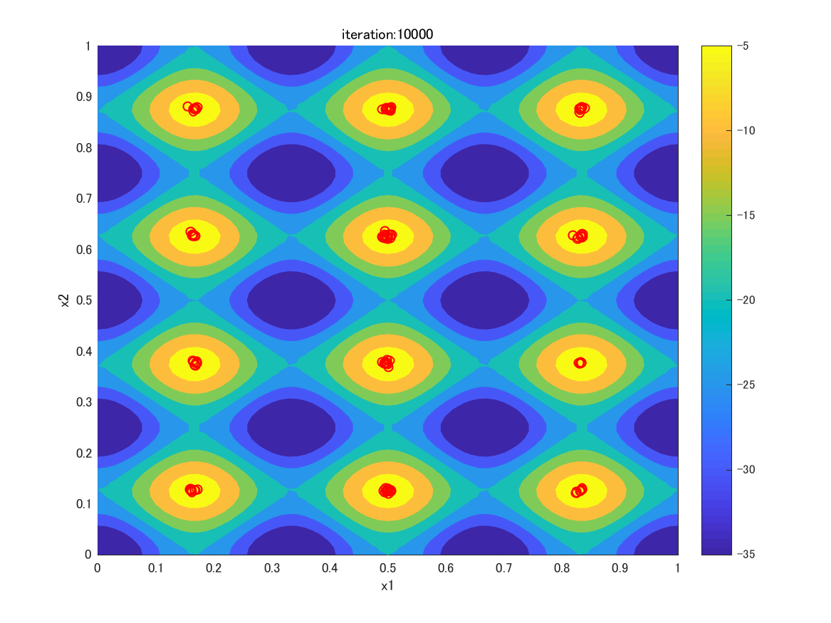
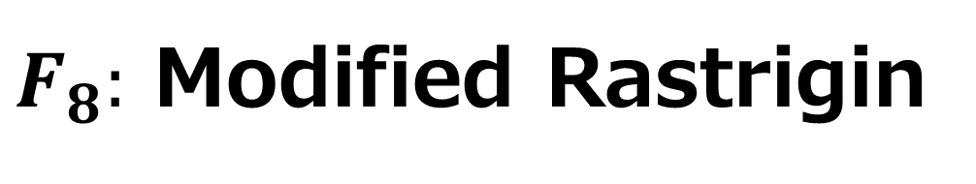
$F_{8}:$ Modified Rastrigin
実験
BA
NRBA

Slide 9

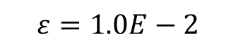
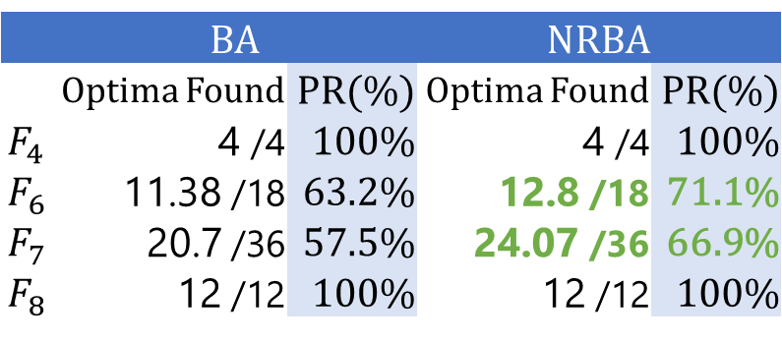
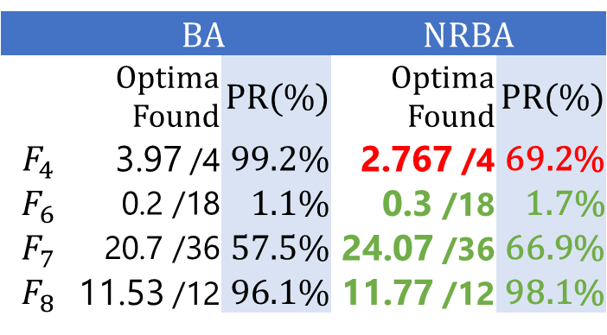
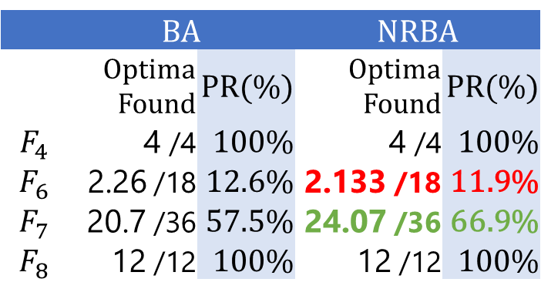
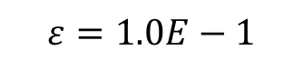
解の発見数(30シード分)
結果
$$ε=1.0$$
 | BA |  | NRBA
 | Optima Found | PR(%) | Optima Found | PR(%)
$$F_{4}$$ | 4 /4 | 100% | 4 /4 | 100%
$$F_{6}$$ | 11.38 /18 | 63.2% | 12.8 /18 | 71.1%
$$F_{7}$$ | 20.7 /36 | 57.5% | 24.07 /36 | 66.9%
$$F_{8}$$ | 12 /12 | 100% | 12 /12 | 100%
$$ε=1.0E−1$$
$$ε=1.0E−2$$
 | BA |  | NRBA
 | Optima Found | PR(%) | Optima Found | PR(%)
$$F_{4}$$ | 4 /4 | 100% | 4 /4 | 100%
$$F_{6}$$ | 2.26 /18 | 12.6% | 2.133 /18 | 11.9%
$$F_{7}$$ | 20.7 /36 | 57.5% | 24.07 /36 | 66.9%
$$F_{8}$$ | 12 /12 | 100% | 12 /12 | 100%
 | BA |  | NRBA
 | Optima Found | PR(%) | Optima Found | PR(%)
$$F_{4}$$ | 3.97 /4 | 99.2% | 2.767 /4 | 69.2%
$$F_{6}$$ | 0.2 /18 | 1.1% | 0.3 /18 | 1.7%
$$F_{7}$$ | 20.7 /36 | 57.5% | 24.07 /36 | 66.9%
$$F_{8}$$ | 11.53 /12 | 96.1% | 11.77 /12 | 98.1%

Slide 10
Result of CEC ‘2015 on Niching Methods

Slide 11
Result of CEC ‘2015 on Niching Methods

Slide 12
Result of CEC ‘2015 on Niching Methods

Slide 13
Result of CEC ‘2015 on Niching Methods

Slide 14
Result of CEC ‘2015 on Niching Methods

Slide 15
Result of CEC ‘2015 on Niching Methods

Slide 16
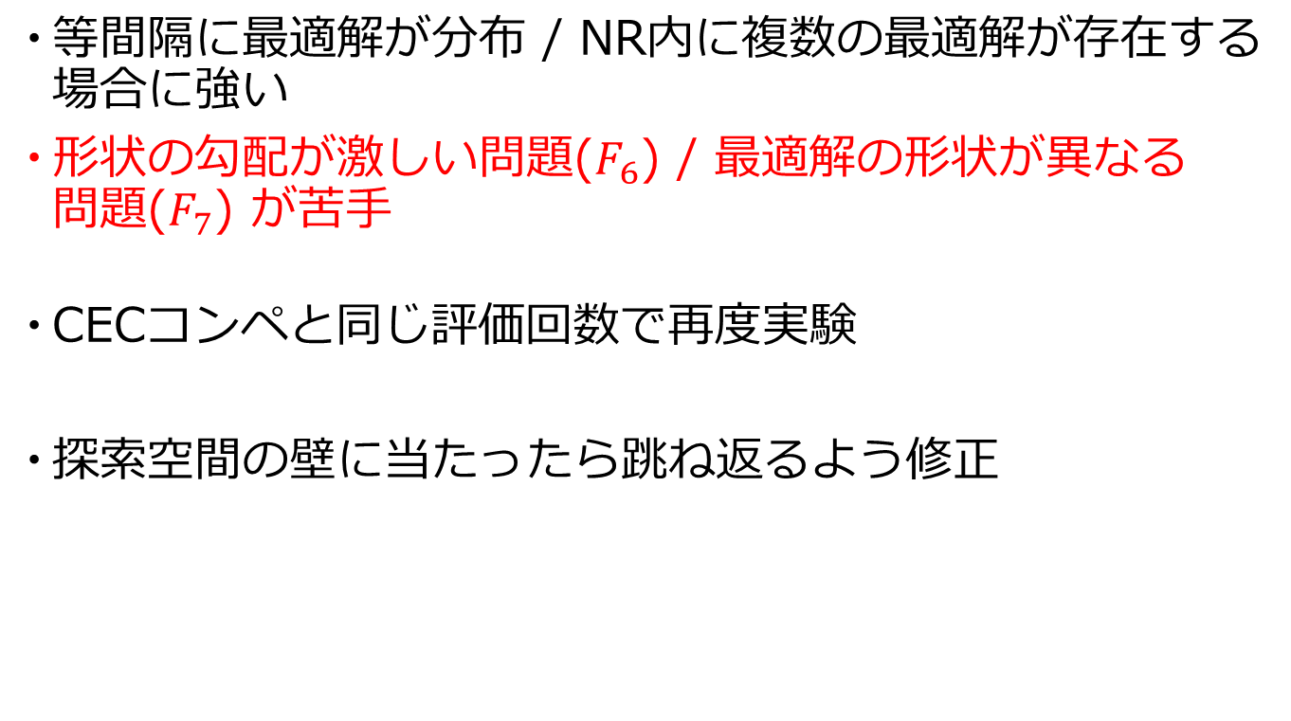
考察と課題
等間隔に最適解が分布 / NR内に複数の最適解が存在する場合に強い
形状の勾配が激しい問題($F_{6}$) / 最適解の形状が異なる 問題($F_{7}$) が苦手
CECコンペと同じ評価回数で再度実験
探索空間の壁に当たったら跳ね返るよう修正
Notes:
Aの値より，評価回数は1~15回更新している

Slide 17
今後
NRBAと最先端手法の比較 & 改良 (11月10日:ISMSI論文投稿)
コンペ用改良verでの性能評価 (11月下旬:進化計算シンポコンペ)
動的にNRを調整可能なDNRBAへ拡張 (12月中)
最先端手法との性能比較 (2019年1月初旬:CEC2019コンペ)

Slide 18
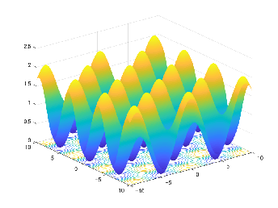
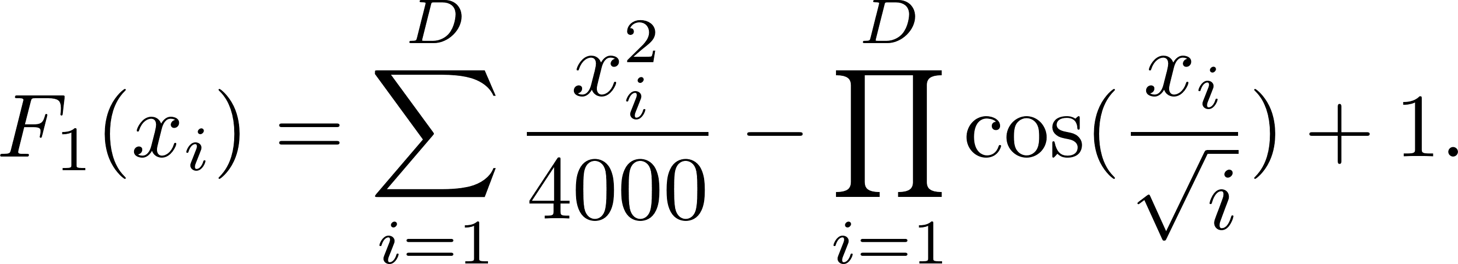
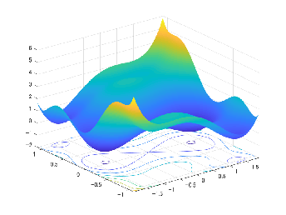
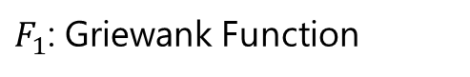
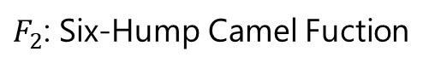
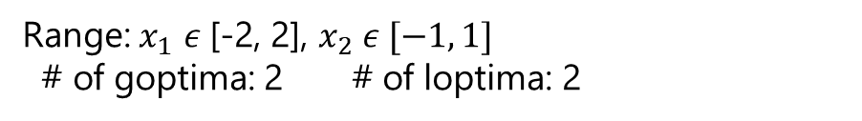
問題設定
付録
$F_{1}$: Griewank Function
Range: $x_{i}$ $ε$[-10, 10] # of goptima: 1 # of loptima: 16
Range: $x_{1}$ $ε$[-2, 2], $x_{2} ε [−1, 1]$ # of goptima: 2 # of loptima: 2
#: 解の数
$F_{2}$: Six-Hump Camel Fuction

Slide 19
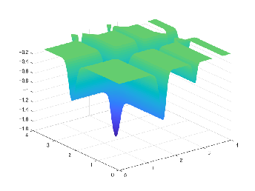
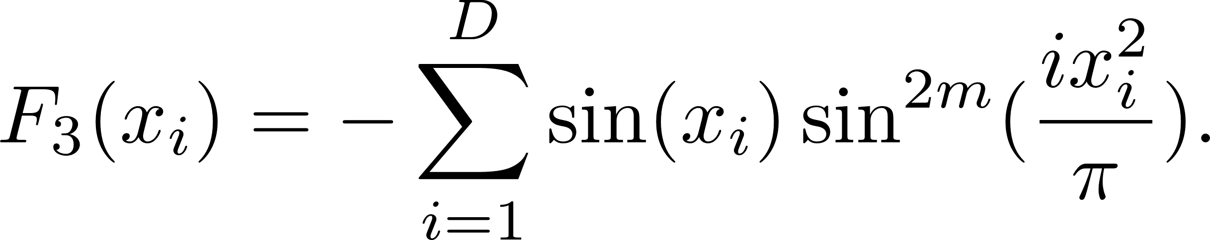
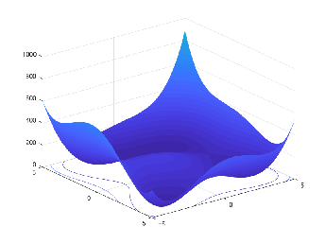
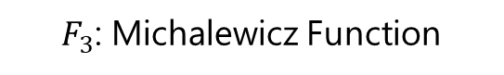
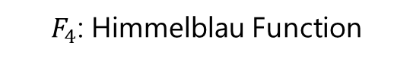
問題設定
付録
Range: $x_{i}$ $ε$[0, 4] # of goptima: 1 # of loptima: 1
$F_{3}$: Michalewicz Function
Range: $x_{i}$ $ε$[-5, 5] # of goptima: 4 # of loptima: 0
$F_{4}$: Himmelblau Function

Slide 20
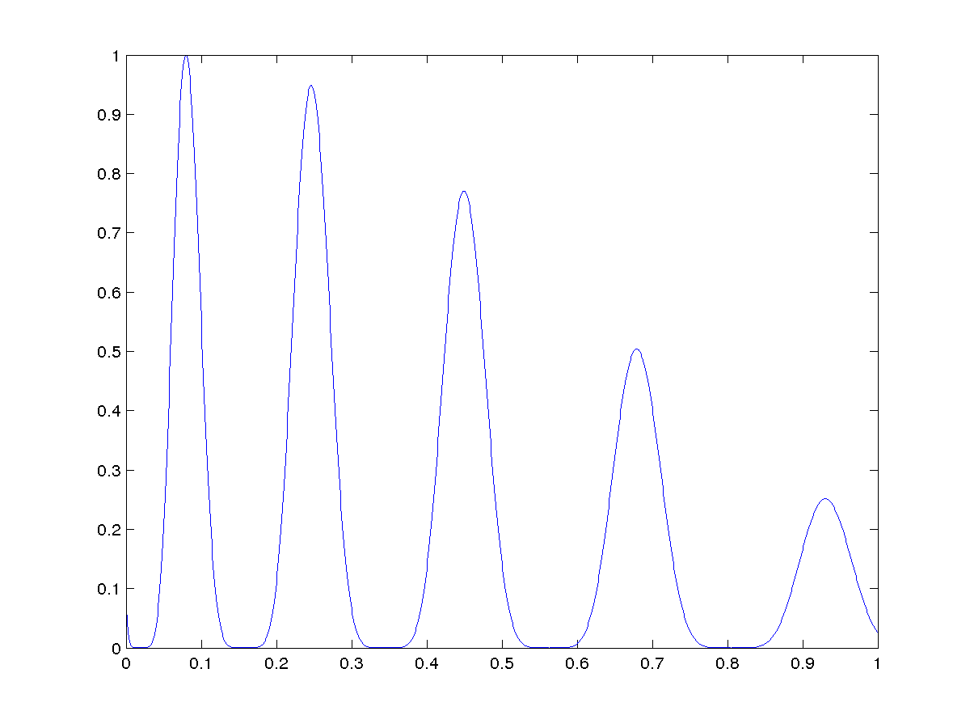
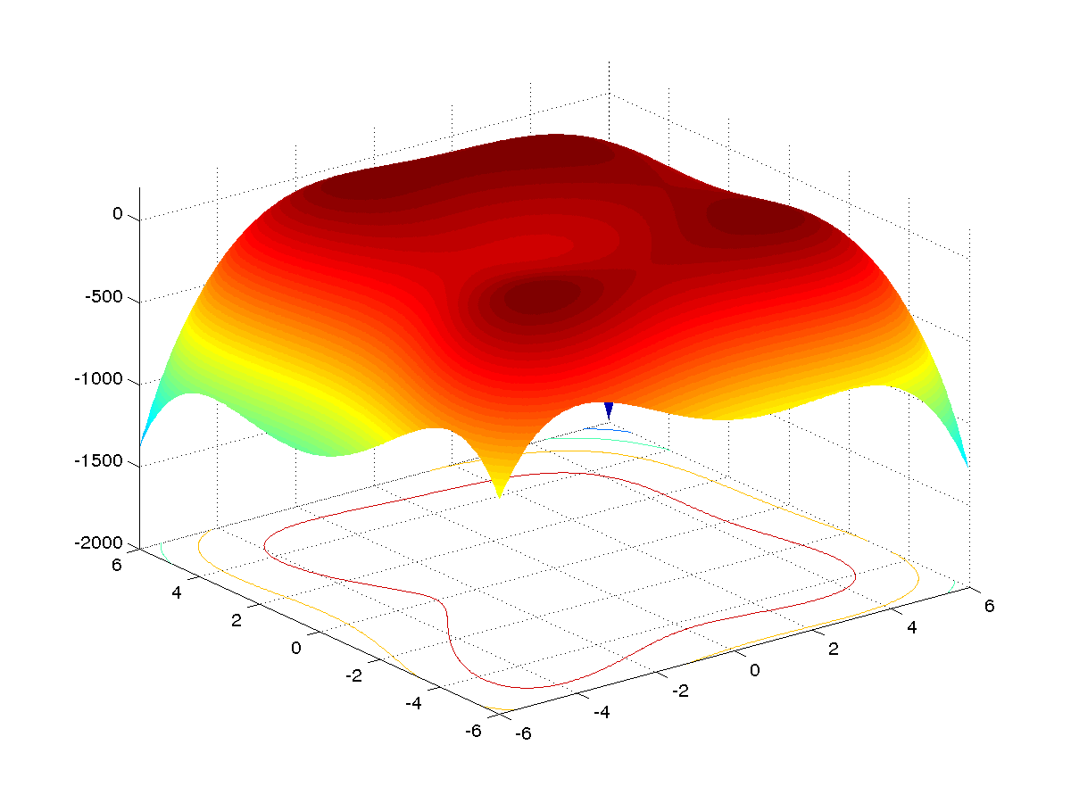
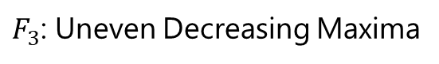
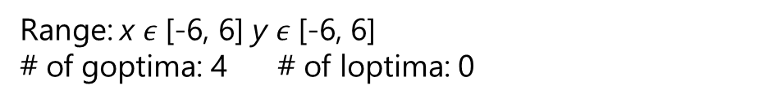
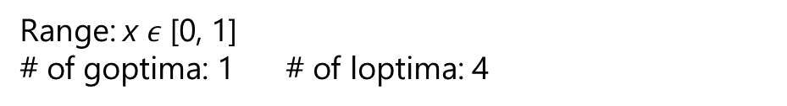

Benchmark functions in CEC 2013
付録
Range: x $ε$[0, 1] # of goptima: 1 # of loptima: 4
$F_{3}$: Uneven Decreasing Maxima
Range: x $ε$[-6, 6] y $ε$[-6, 6] # of goptima: 4 # of loptima: 0
$F_{4}$: Himmelblau

Slide 21
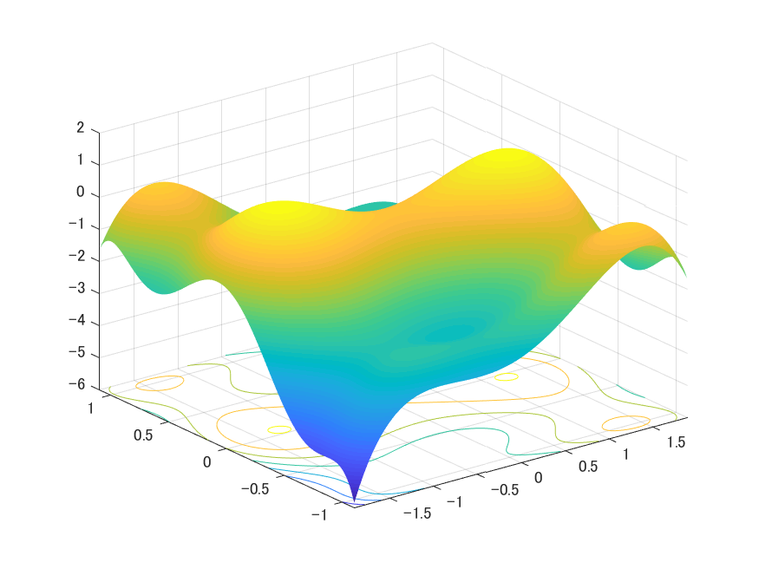
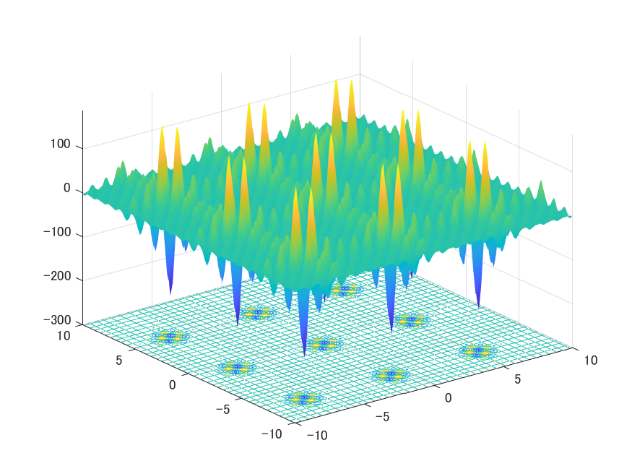
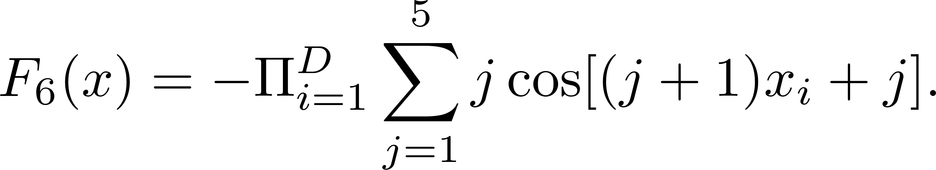
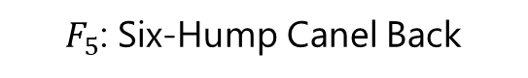
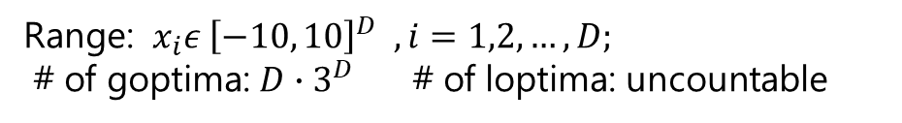
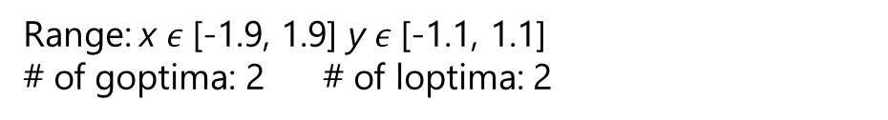

Benchmark functions in CEC 2013
付録
Range: x $ε$[-1.9, 1.9] y $ε$[-1.1, 1.1] # of goptima: 2 # of loptima: 2
$F_{5}$: Six-Hump Canel Back
Range: $x_{i}ε {\left[−10, 10\right]}^{D} , i=1,2,…,D;$ # of goptima: $D∙3^{D}$ # of loptima: uncountable
$F_{6}$: Shubert 2D function

Slide 22




CECコンペ [X.Li, et al., 2013]
実験
関数 | 探索領域 | $$F\left(x_{∗}\right)$$ | 最適解数 | 局所解数
$F_{6}$: Shubert | $$−10≤x_{i}≤10$$ | 186.7309 | $$D∙3^{D}$$ | 0

Slide 23









Benchmark functions in CEC 2013
付録
Range: $x_{i}ε {\left[0.25, 10\right]}^{D} , i=1,2,…,D;$ # of goptima: $6^{D}$ # of loptima: 0
$F_{7}$: Vincent 2D
Range: $x_{i}ε {\left[0, 1\right]}^{D} , i=1,2,…,D;$ # of goptima: $\prod_{i=1}^{D}{k_{i}}$ # of loptima: 0
$$k_{1}=3, k_{2}=4, k_{3}=3, k_{4}=2$$
$F_{8}$: Modified Rastrigin

Slide 24









Benchmark functions in CEC 2013
実験
$n:$ # of used functions
$ω:$corresponding weight
$o_{i}:$ the new shifted optimum of each $\hat{f_{i}}$
$M_{i}:$ linear transformation matrix of each $\hat{f_{i}}$
Sphere
Griewank
Rastrigin
- Weierstrass
where $α=0.5, β=3, kmax=20$

Slide 25



Benchmark functions in CEC 2013
実験
$F_{9}$: Composition Function 1
$f_{1}−f_{2}:$Griewank Function
$f_{3}−f_{4}:$Weierstrass Function
$f_{5}−f_{6}:$ Sphere Function
Range: $A_{D}ε {\left[−5, 5\right]}^{D} , i=1,2,…,D;$ # of goptima: $6$ # of loptima: numerous

Slide 26
ここから付録

Slide 27

Bat Algorithm (BA)
従来手法
Parse rate
Loudness
エコロケーション
餌や獲物を発見するために使用する音波
→ Frequency ターゲットに向かう速度の調整
→ Loudness ターゲットまでの 距離を把握
→ Parse rate Loudnessの反射波

Slide 28








NRBAへの変更点
付録
 |  | 従来手法 | 提案手法
Niche Radius の導入 | 大域 探索 | $x_{∗}$へ 向かって移動 | NR内の$x_{NR∗}$から遠ざかる方向へ移動
 | 局所 探索 | $x_{∗}$付近 | NR内の$x_{NR∗}$付近
 | ランダム探索 | 全探索 領域内 | NR内に ランダム生成
$$x_{2}$$
$$x_{1}$$
NR
$$x_{3}$$
$$x_{NR∗}$$
NR
$$x_{NR∗}$$
:${ x}_{NR∗}$
: $x_{i} \left(i=1,2,…,N\right)$

Slide 29


















Bat Algorithm[Yang. X.S, 2010]
付録
大域探索
局所探索
ランダム 探索
評価 と更新
$$x_{1}^{t}$$
$$v_{1}^{t}$$
速度の更新
個体番号:
$$x_{1}^{t+1}$$
$$x_{4}^{t}$$
$$i=\left(1,2,…,N\right)$$
0から1の乱数:$f_{i}$
$$x_{∗}$$
$$x_{5}^{t}$$
個体数: N
新しい個体候補の生成
時間: t
$$x_{2}^{t}$$
$$x_{3}^{t}$$
：個体$x_{i}$
：最良個体$x_{∗}$
：生成した個体候補$x_{i}^{t+1}$
解の数: q
Notes:
解探索空間に個体を5個生成し，最良個体がx5であったとき，x5=x*とする（アニメ）．個体の初期速度を制限するためにパラメータfで調整され，次の式で速度が更新されます（アニメ×２）．現在の位置x1に対し，速度vで新たな個体候補を生成する（アニメ）．次に局所…

Slide 30












付録
Bat Algorithm[Yang. X.S, 2010]
大域探索
局所探索
ランダム 探索
評価 と更新
$$x_{1}^{t}$$
最良個体近辺に個体候補生成
$$x_{4}^{t}$$
If $rand> r_{i}^{t}$
$rand$は0から1の乱数
$$x_{∗}$$
最良個体付近に 個体候補生成
$$x_{loc}$$
$$x_{2}^{t}$$
$$x_{3}^{t}$$
$ε$は1×Dの配列で[-1, 1]区間のランダムな値
次元数: $D$
：個体$x_{i}$
：最良個体$x_{∗}$
：生成した個体候補$x_{loc}$
Notes:
最良個体付近に個体候補を生成する（アニメ）
パルスレートrが01の乱数による条件式を満たす場合のみ、
εは最良個体付近の[-1,1]の範囲内のランダムな値とパラメータAより、個体候補を生成する

Slide 31






付録
Bat Algorithm[Yang. X.S, 2010]
大域探索
局所探索
ランダム 探索
評価 と更新
$$x_{rnd}$$
$$x_{1}^{t}$$
ランダムに新しい個体候補を生成
$$x_{ub}$$
ランダムに 個体候補生成
$$x_{4}^{t}$$
$$x_{∗}$$
解空間$の上限: x_{ub }$
解空間の下限: $x_{lb }$
次元数: $D$
$$x_{2}^{t}$$
$$x_{3}^{t}$$
$$x_{ub}$$
$$x_{lb}$$
：個体$x_{i}$
：最良個体$x_{∗}$
：生成した個体候補$x_{rnd}$
Notes:
解探索空間内にランダムで個体候補を生成する．（アニメ）
解空間の上限をub,下限をlbとして，探索空間内にランダムに個体を生成します

Slide 32







付録
Bat Algorithm[Yang. X.S, 2010]
大域探索
局所探索
ランダム 探索
評価 と更新
$$x_{rnd}$$
$$x_{1}^{t}$$
$$x_{1}^{t+1}$$
$$x_{4}^{t}$$
$$x_{∗}$$
を更新
3つの個体候補の中から選択
減衰係数：
$$x_{loc}$$
$$x_{2}^{t}$$
収束性能を高める
$$x_{3}^{t}$$
パルスレート$:r^{t}$
：個体$x_{i}$
：最良個体$x_{∗}$
ラウドネス:$A^{t}$
局所探索を制限
：生成した個体候補
評価頻度を減少
$$t$$
$$t$$
Notes:
生成した3つの候補の中より現在の個体より評価値が高ければ更新する。ここでは（アニメ）．また同時にAとrが減衰係数によって更新され、徐々に…。

